Slide 1
Презентація на тему:
Відмінності живих організмів від неживої природи
Підготував студент групи ІВ-71
Мазан Я. В.

Slide 2
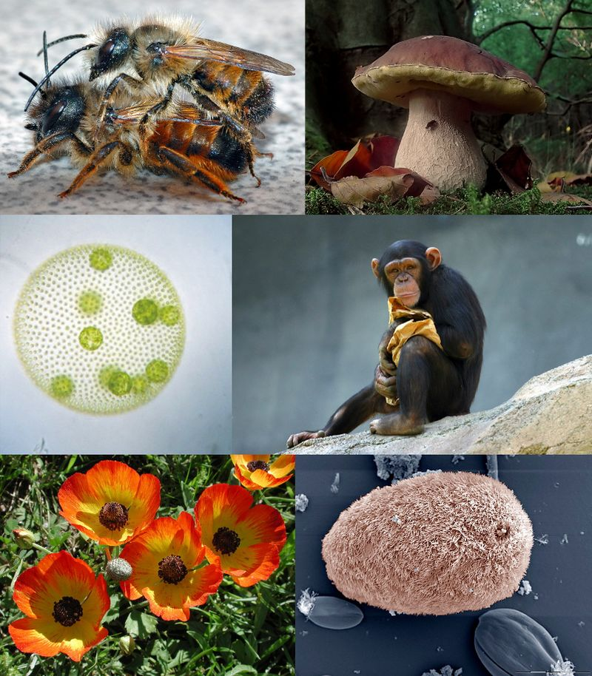
Проблеми визначення поняття
На сьогоднішній день не існує єдиноприйнятого визначення поняття життя.
Природничі визначення життя:
Біофізичне визначення
Хімічне визначення
Біологічне визначення
Технічні визначення
Філософські визначення
Релігійні визначення життя
Інші визначення

Slide 3
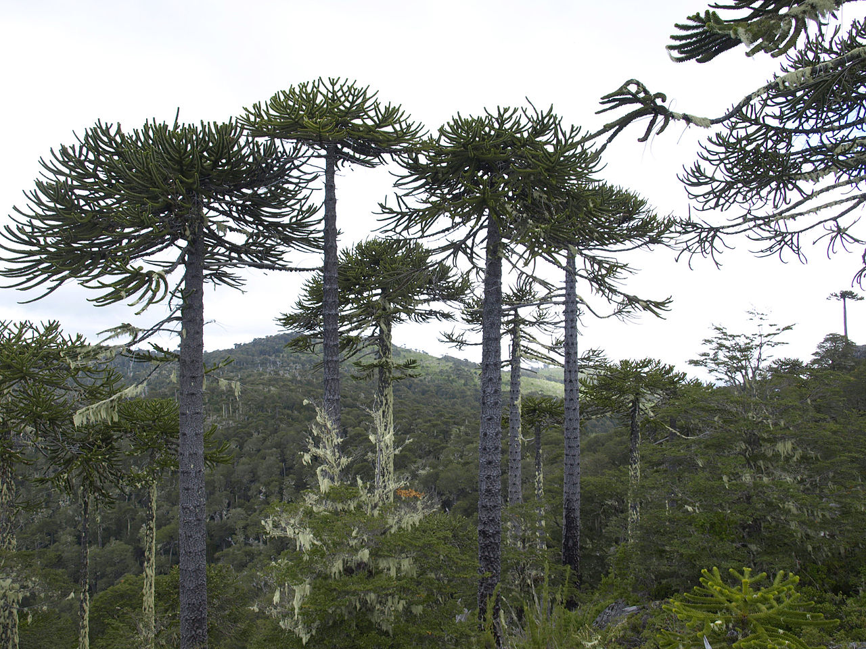

Проблема визначення поняття
Біофізика: Життя — це функція негативної ентропії
Хімія: Життя — це переважання процесів синтезу над процесами розпаду
Біологія: Життя — особлива форма існування матерії, яка виникла на певному етапі її існування й характеризується процесами метаболізму

Slide 4

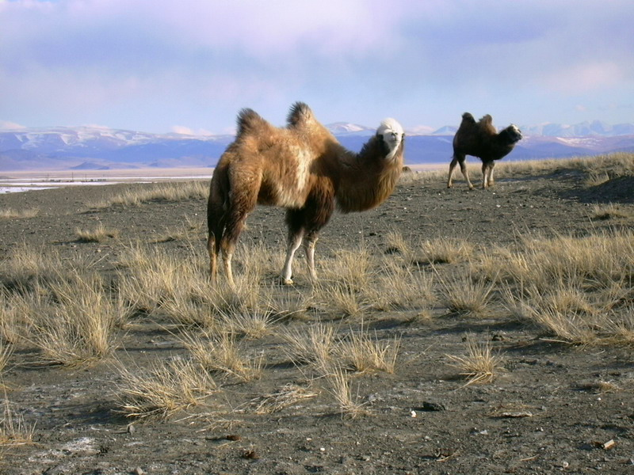
Проблема визначення поняття
Кібернетика: Життя — це інформаційна структура з пам'яттю, що використовує власну внутрішню мову.
Техніка: Життя біологічне — це комплексний процес, ключовою частиною якого є реакція матричного синтезу

Slide 5
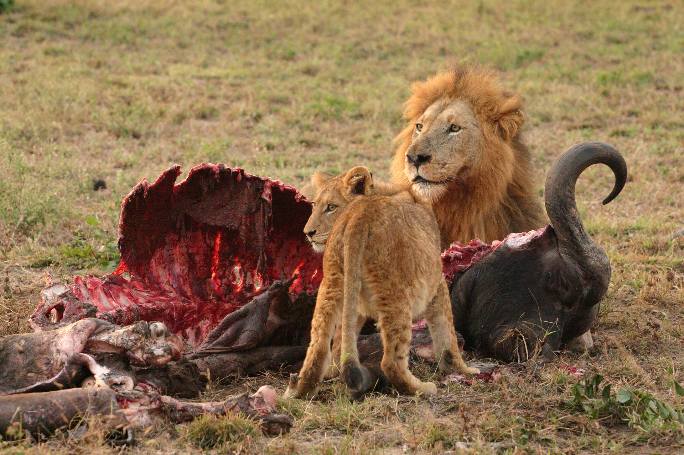
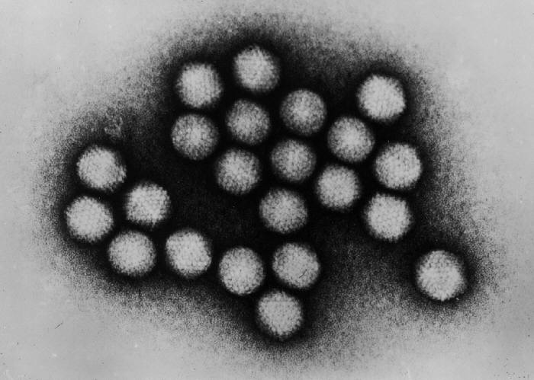

Біологічне визначення життя
Життя́ — це явище, що є сукупністю фундаментальних загальнобіологічних ознак (метаболізму, гомеостазу, росту, розвитку, відповіді на подразнення, розмноження, еволюції тощо), які характеризують живих істот, відрізняючи їх від неживих об'єктів.

Slide 6
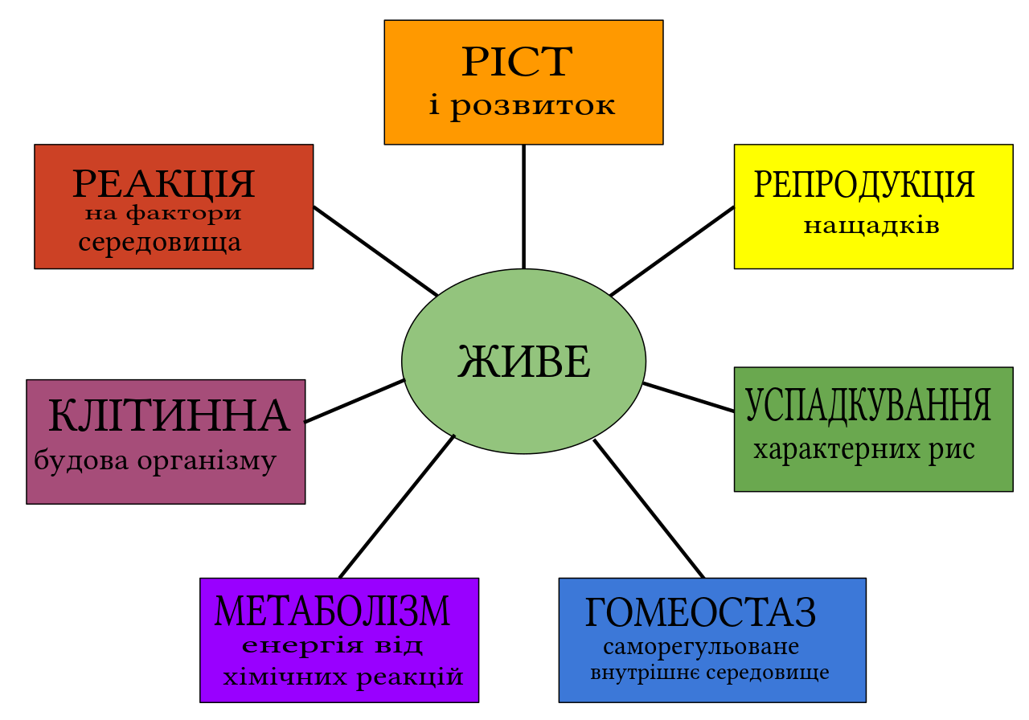
Ознаки живої матерії
Внутрішня структурованість
Метаболізм
Гомеостаз
Розмноження

Slide 7
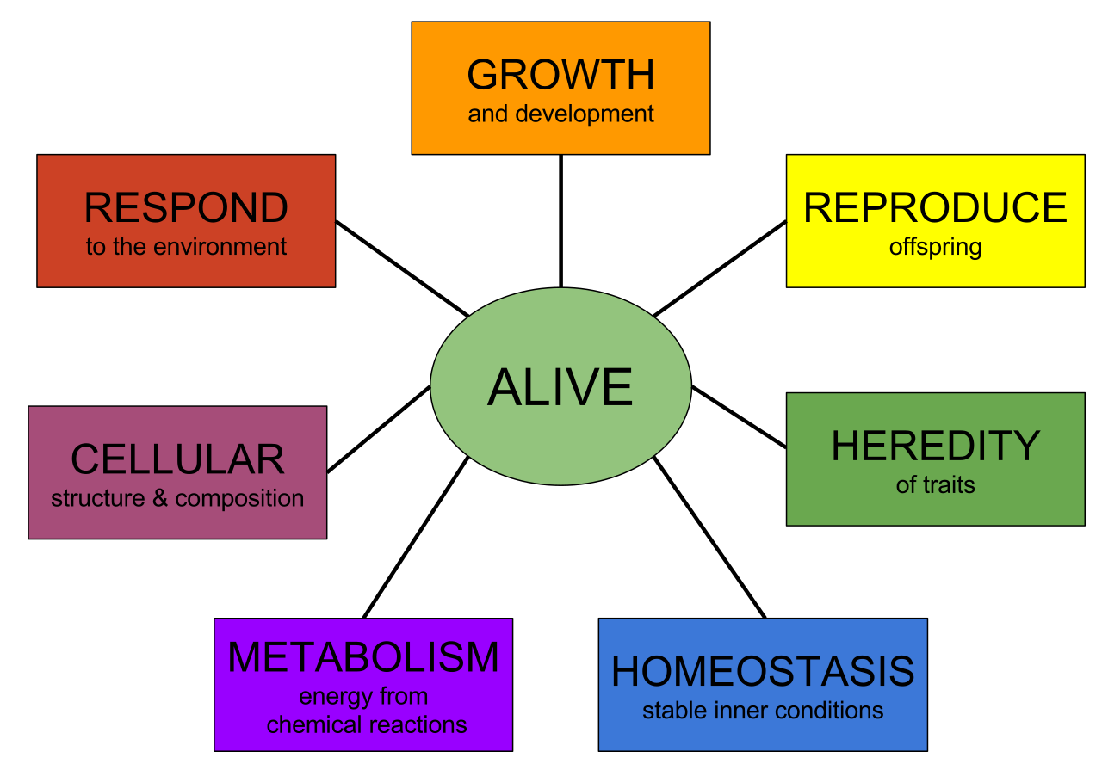
Ознаки живої матерії
Спадковість
Подразливість
Адаптація
Еволюція

Slide 8
Джерела
https://en.wikipedia.org/wiki/Life
https://uk.wikipedia.org/wiki/Життя
https://dovidka.biz.ua/riznitsya-mizh-zhivoyu-i-nezhivoyu-prirodoyu/

